Slide 1
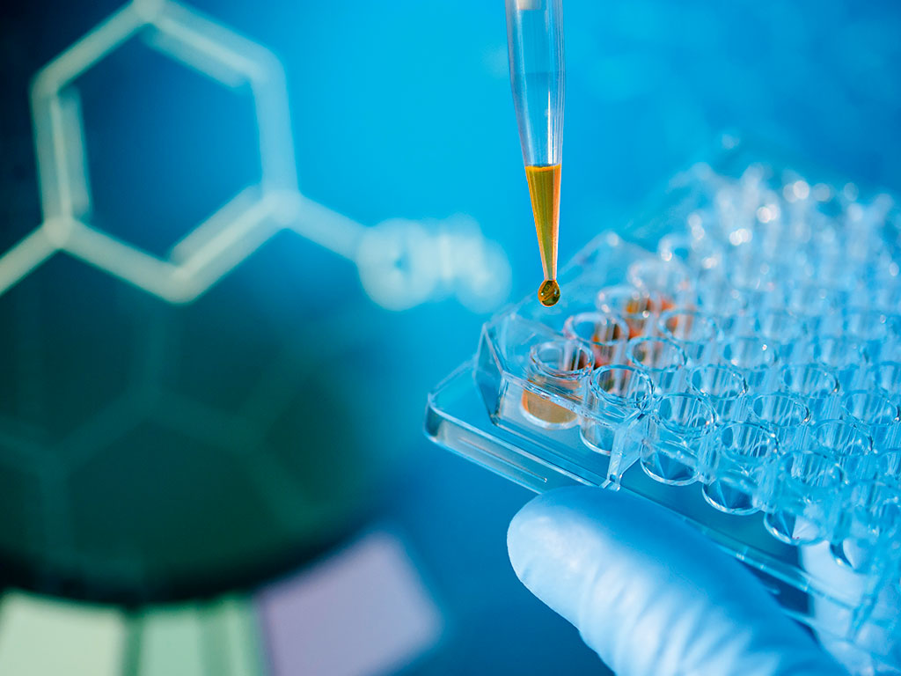
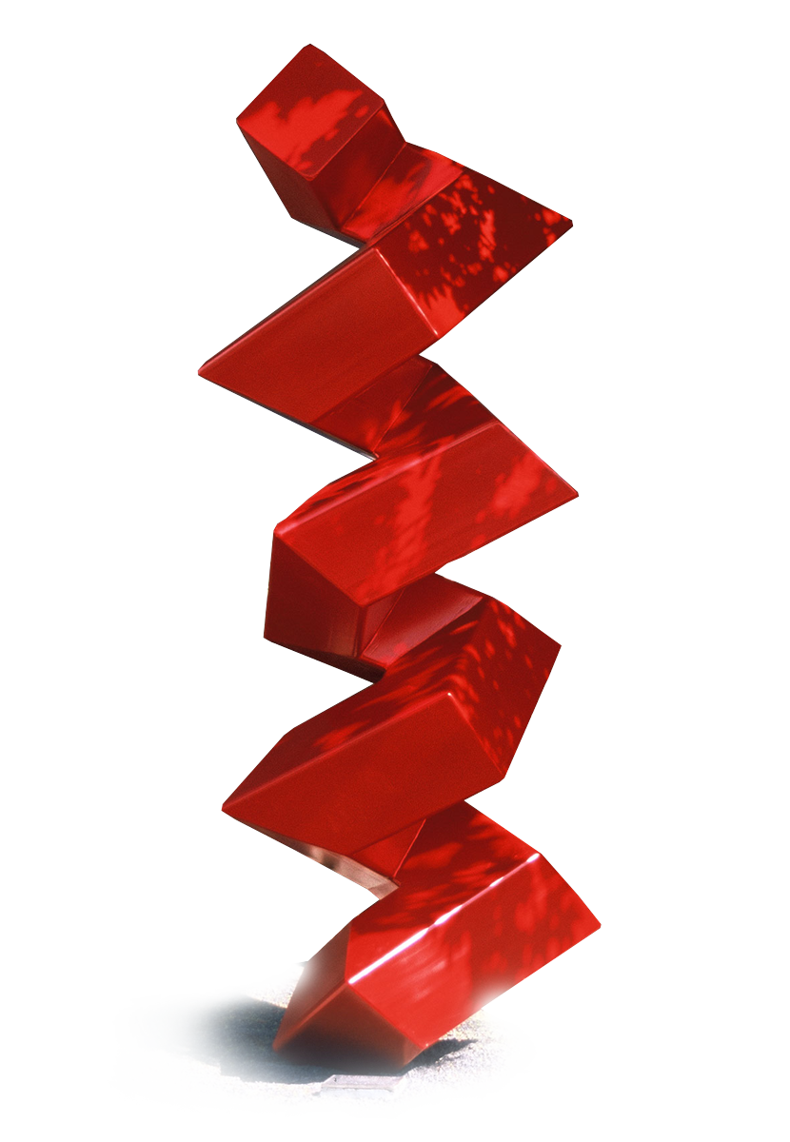
«Альфа-спираль для Полинга»
© Джулиан Восс Андре, 2004. Сталь, высота 3 м
Портланд, США
Возможное и невозможное в компьютерном моделировании биомолекул
Чугунов Антон
Группа анализа структуры
мембранных белков in silico
https://www.ibch.ru/structure/groups/giamps
Долгопрудный, 4 сентября 2025 г.

Slide 2
Основы молекулярной биофизики и моделирование биомолекул
04.09.2025 | Введение: Возможное и невозможное в компьютерном моделировании биомолекул
11.09.2025 | Pymol. Основы представления молекул. Синтаксис. Первый взгляд на Uniprot/RCSB и PDB
18.09.2025 | Структура и разнообразие белков. Аминокислоты. Пептидная связь. Методы исследования структуры белков
25.09.2025 | Структура аминокислот и белков в пимоле
02.10.2025 | Текстовая биоинформатика. Работа с последовательностями, мотивами, базами данных
09.10.2025 | Плотное знакомство с базами PDB/Uniprot. Скачивание структур белков. Сборка липидных бислоев в Импульсе и/или CharmmGUI. Подготовка систем "белок в мембране“. Начало индивидуальных проектов
16.10.2025 | Моделирование по гомологии. Вариабельность, амфифильность. Фолдинг. AlphaFold (несколько слов)
23.10.2025 | Практикум по моделированию по гомологии. Работа с SWISS-MODEL. База AlphaFold DB
30.10.2025 | Молекулярный докинг и виртуальный скрининг
06.11.2025 | Практикум по докингу и скринингу. Autodock Vina. Программы белок-белкового докинга. БД ZINC
13.11.2025 | Метод эмпирических силовых полей. МД биомолекул, методы Монте-Карло. ROSETTA
20.11.2025 | Практикум по МД (Gromacs через ssh)
27.11.2025 | Липиды и Мембраны. Мембранные белки: каналы, рецепторы. Роль, организация
04.12.2025 | Продолжение индивидуальных проектов
11.12.2025 | Структура и функция ДНК и РНК. Центральная догма молекулярной биологии. Гены и геномы

Slide 3
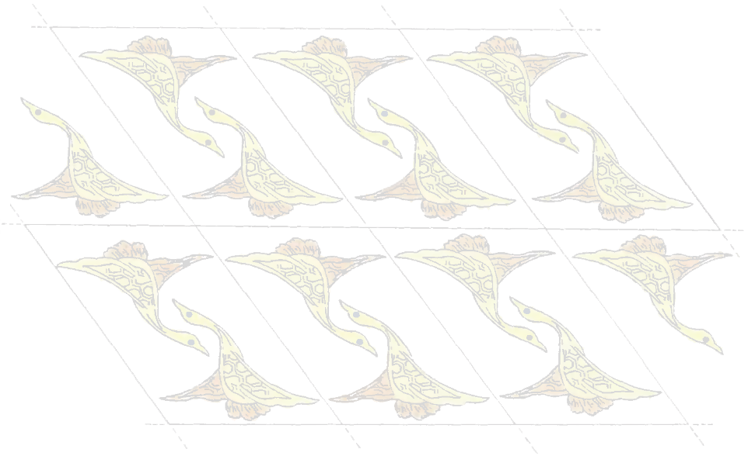
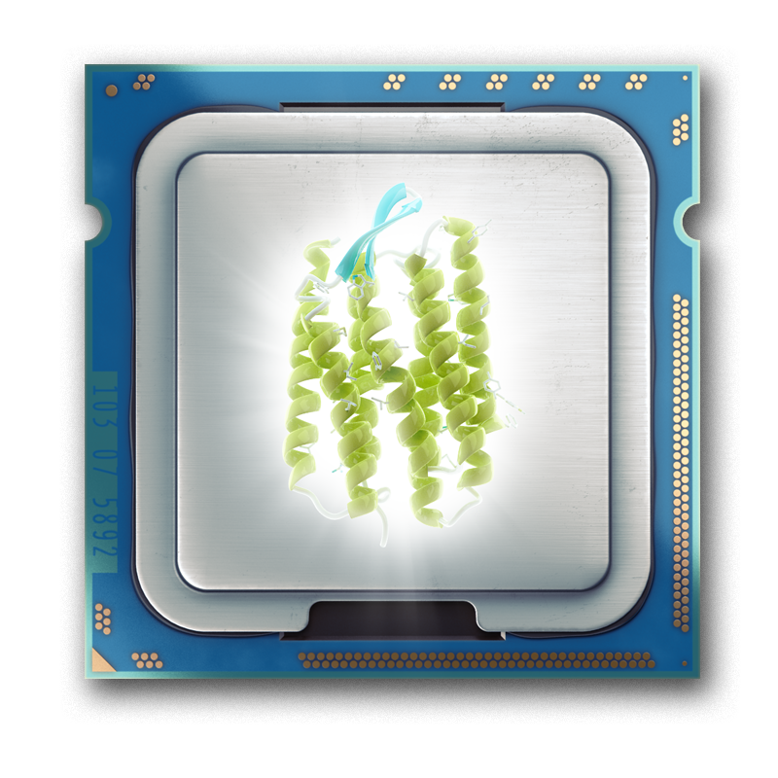
План лекции
Молекулярное моделирование: галопом по Европам
«Розеттский камень»: эволюционно-физический подход к предсказанию структуры белков
«Молекулярный микроскоп»: энигма молекулярной динамики
Примеры: драг-дизайн

Slide 4
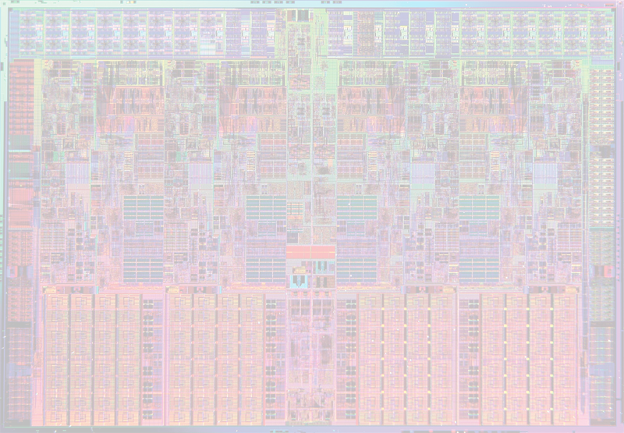
«Кремниевый» эксперимент
I. Галопом по Европам
In silico (от in silicon) — новый латинизм, расширяющий методологию биологического эксперимента за пределы in vivo («в живом») и in vitro («в стекле»)
Полностью компьютерный, но достоверный эксперимент
Многоуровневневость моделирования:
поведение отдельных молекул,
биохимических процессов,
отдельных физиологических систем и
популяций и экосистем.

Slide 5
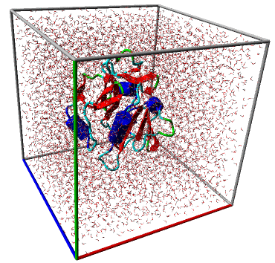
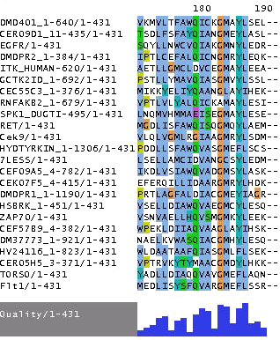
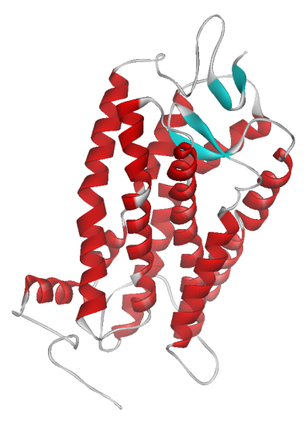
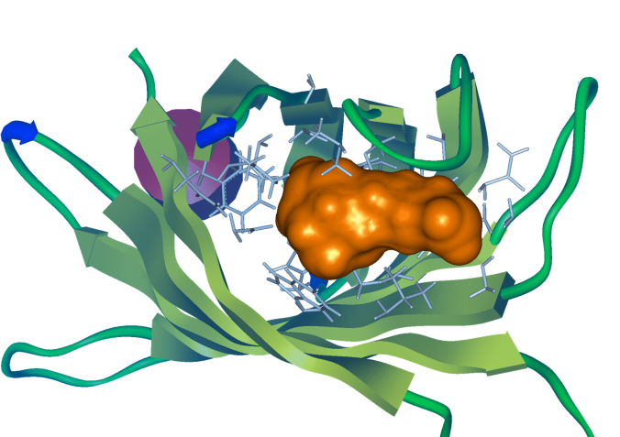
Молекулярное моделирование —
I. Галопом по Европам
вычислительные методы, позволяющие с разной степенью физической корректности на атомарном уровне изучать молекулярные системы
0. Квантовая механика
1. Методы эмпирических силовых полей
2. Биоинформатика
3. Моделирование на основе гомологии
4. Молекулярный докинг

Slide 6
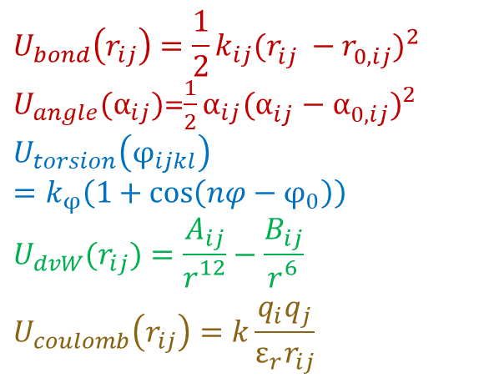
I. Галопом по Европам
Эмпирические силовые поля (ЭСП)
Квантово-механическая система рассматривается в приближении классической (Ньютоновской) физики:
Взаимодействие между атомами описывается суммой термов потенциальной энергии:
U_{общ} = U_{валентн} + U_{невалентн},
U_{валентн} = U_{bond} + U_{angle} + U_{torsion},
U_{невалентн} = U_{vdW} + U_{coulomb} + U_{hbond}
$$U_{bond}\left(r_{ij}\right)=\frac{1}{2}k_{ij}{(r_{ij}^{}−r_{0,ij}^{})}^{2}$$
$U_{angle}(α_{ij})$=$\frac{1}{2}α_{ij}{(α_{ij}^{}−α_{0,ij}^{})}^{2}$
$$U_{torsion}\left(φ_{ijkl}\right)=k_{φ}\left(1+\cos\left(nφ−φ_{0}\right)\right)$$
$$U_{dvW}{(r}_{ij})=\frac{A_{ij}}{r_{}^{12}}−\frac{B_{ij}}{r_{}^{6}}$$
$$U_{coulomb}\left(r_{ij}\right)=k\frac{q_{i}q_{j}}{ε_{r}r_{ij}}$$

Slide 7
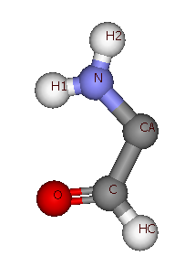
I. Галопом по Европам
Параметры ЭСП. Топологии молекул
Силовое поле — набор констант, описывающих конкретный вид потенциальных термов для всех типов атомов
В файле топологии всем атомам соотносятся параметры силового поля, а также партнеры по валентным связям
Файл топологии для фрагмента аминокислоты:
[ NH2 ]
[ atoms ] type mass chrg
N NT 14.00670 −0.83
H1 H 1.00800 0.415
H2 H 1.00800 0.415
[ bonds ] r₀ k
N H1 0.1000 1.8700e+07
N H2 0.1000 1.8700e+07
-C N 0.1330 1.0600e+07
[ angles ] α₀ k
-O -C N 124.000 502.080
CA -C N 120.000 334.720
-C N H1 120.000 292.880
-C N H2 120.000 292.880
H1 N H2 120.000 334.720
[ dihedrals ] φ₀ k n
-CA -C N H1 180.000 33.472 2
[ nonbond ] A B
NT 0.24362E−02 0.16924E−05
H 0.00000E+00 0.00000E+00

Slide 8
I. Галопом по Европам
ЭСП: оптимизация геометрии молекулы
Алгоритмы минимизации свободной энергии позволяют приводить структуру в энергетически (и геометрически) выгодное состояние
Разновидности:
Метод скорейшего спуска
Метод сопряжённых градиентов
…
Приложения:
Релаксация структуры молекул
Оптимизация комплексов рецептор–лиганд
Сравнение термодинамических параметров разных состояний системы
Устранение невыгодных взаимодействий
Формирование конформации, удовлетворяющей заданным условиям

Slide 9
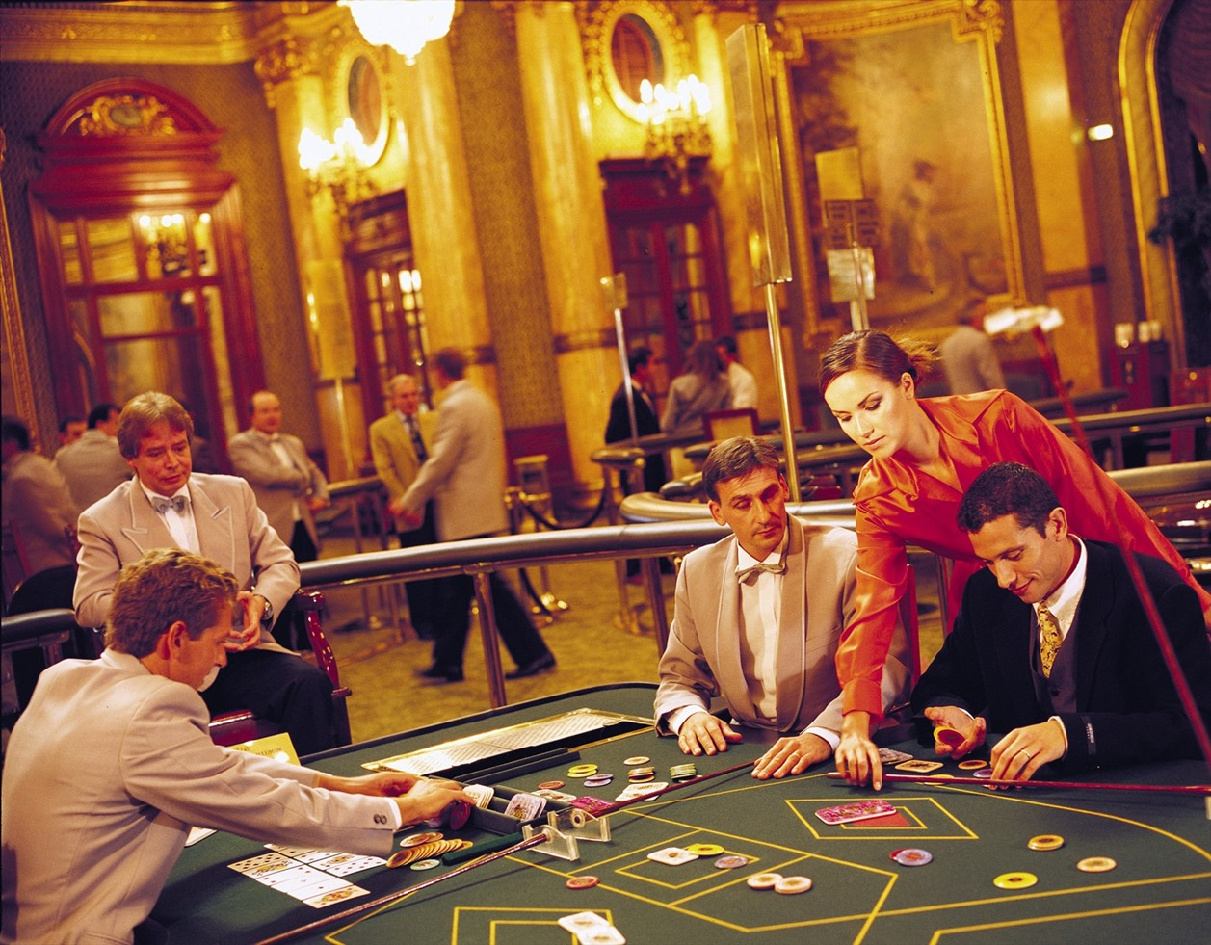
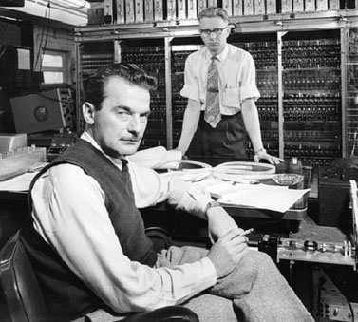

I. Галопом по Европам
ЭСП: метод Монте Карло
Достоинства метода:
Позволяет широко представить конформационное пространство исследуемой молекулы
Недостатки:
Метод не дает динамической картины поведения системы. Длительность моделирования для получения представительной выборки «хороших» конформаций нелинейно зависит от числа степеней свободы молекулы
Сканирование конформационного пространства
координаты атомов, двугранные углы, …
Оценка конформаций
критерий Метрополиса
Николас Метрополис
$$p(ΔU)=e^{−\frac{U(R_{i+1})−U(R_{i})}{kT}} \\ p(ΔU)>p_{random}$$
Накопление «хороших» (низких по энергии) конформаций

Slide 10
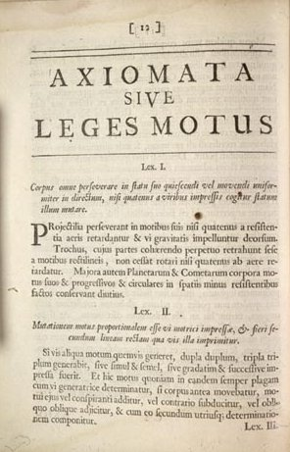
I. Галопом по Европам
ЭСП: метод молекулярной динамики (МД)
Основа: численное решение уравнения Ньютона ⇒
наблюдение за эволюцией системы во времени
Результат МД — траектория: файл, содержащий координаты и скорости атомов через равные промежутки времени
МД модулирует различные ансамбли — состояния, в которых микроскопические параметры могут быть произвольными, а макроскопическое состояние удовлетворяет заданным условиям (NPT, NVT)

Slide 11
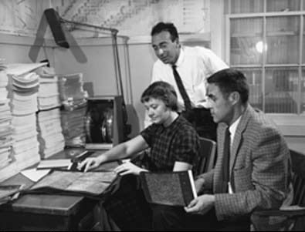
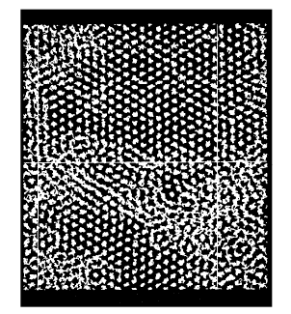
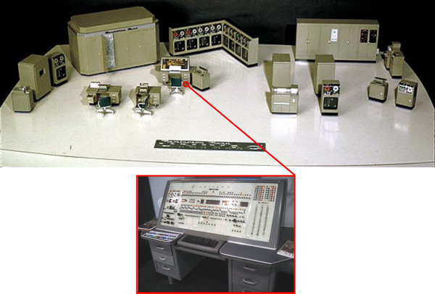
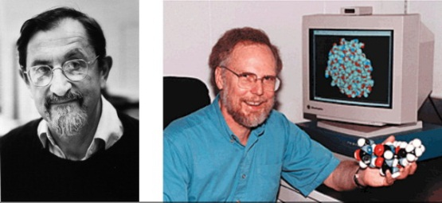
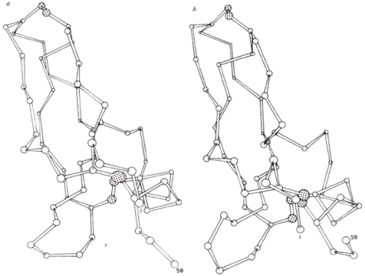
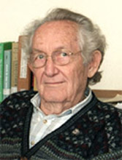
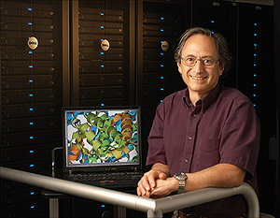
I. Галопом по Европам
ЭСП: историческая справка по МД
МД «биллиардных шаров» (конец 50-х)
UNIVAC 1 использовал 5200 электровакуумных ламп, весил 13 т.
1955 г.
Бэрни Алдер (стоит), Том Вайнрайт и Мэри Мэнсайн
Alder B.J., Wainwright T.E. (1957).
Phase transition for a hard sphere system.
J. Chem. Phys. 27, 1208–1209
Метод ЭСП (начало 70-х) Моделирование биомолекул
Динамика белковой глобулы (конец 70-х)
Мартин Карплюс, Эндрю Мак-Кэммон
Шнейр Лифсон, Майкл Левит
Levitt M. (1969). Detailed Molecular Model for Transfer Ribonucleic Acid.
Nature 224, 759–763
McCammon J.A., Gelin B.R., Karplus M. (1977). Dynamics of folded proteins.
Nature 267, 585–590

Slide 12
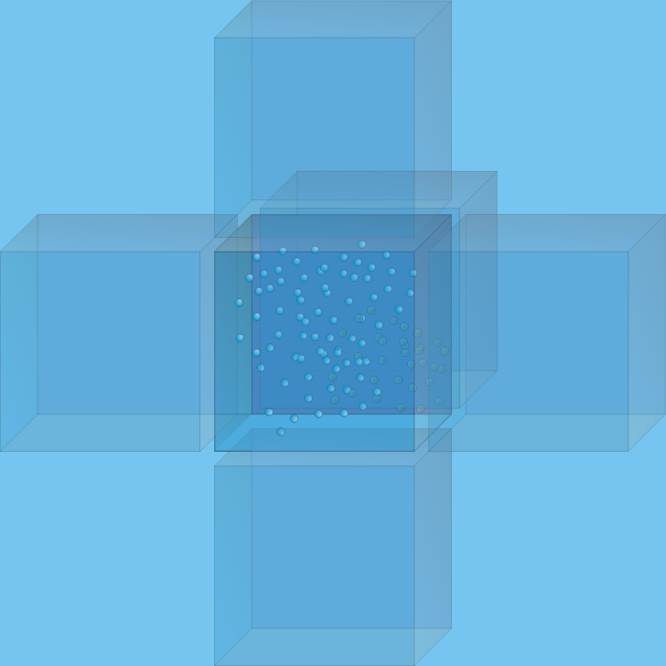
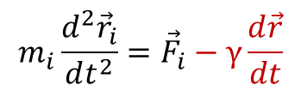
I. Галопом по Европам
ЭСП: граничные условия в МД
Периодические граничные условия служат для сведения к минимуму «краевых эффектов»
заключаются в «размножении» ячейки с системой вокруг ее реального положения
частицы внутри «виртуальной» ячейки друг с другом не взаимодействуют
Поддержание постоянных температуры и давления осуществляется с помощью алгоритмов, называемых термостатом и баростатом
Накладывается условие постоянства суммарной кинетической энергии частиц в системе
Основано на добавлении к уравнению движения силы, пропорциональной скорости частицы (аналог жидкого трения)
Разновидности термостатов:
Берендсена
Нозе-Гувера
коллизионный термостат
…
$$m_{i}\frac{d^{2}{\vec{r}}_{i}}{dt^{2}}={\vec{F}}_{i}−γ\frac{d\vec{r}}{dt}$$

Slide 13
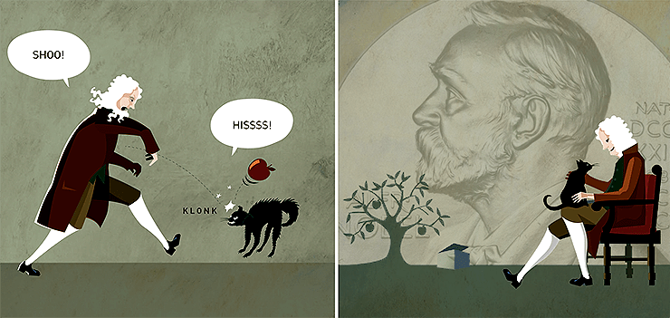
I. Галопом по Европам
«Нобелевка» по химии-2013
Мартин Карплюс
Майкл Левитт
Арье Варшель
«за разработку многомасштабных моделей сложных (био)химических систем»
Символическое примирение Ньютона с котом Шредингера

Slide 14
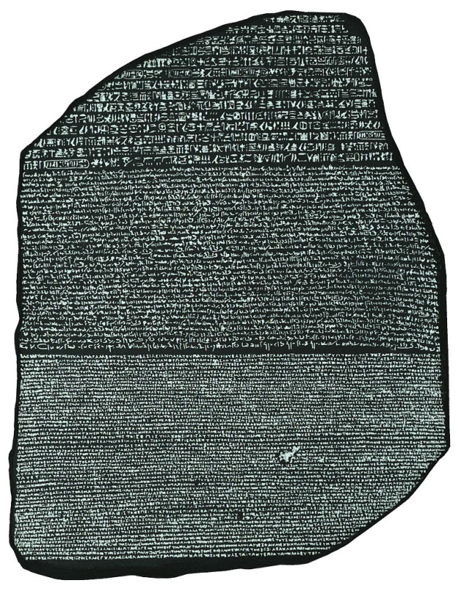
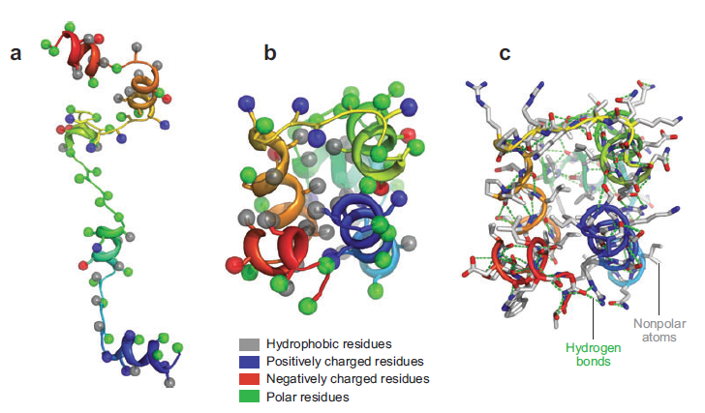
II. «Розеттский камень»
ROSETTA: эволюционно-физический подход к предсказанию структуры белков
Розеттский камень: Египет, 1799 г.
Приложения в структурной биологии:
1. Выделение структурно-консервативных фрагментов
2. «Сборка» фрагментов в силовом поле
3. Оптимизация «высокого разрешения»
Предсказание структуры
Моделирование «петель»
Белок-лигандный и белок-белковый докинг
Моделирование фибрилл
Фолдинг РНК
Дизайн новых функций
Дизайн интерфейсов белок-ДНК

Slide 15
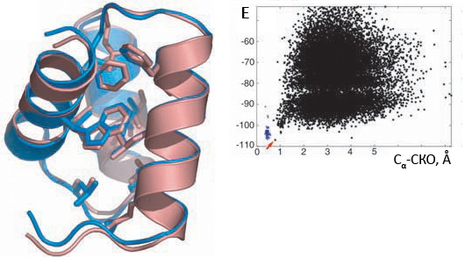
II. «Розеттский камень»
ЭСП: предсказание структуры
«Правильные» структуры отличает наличие “energy gap”-а
Найти их может быть чрезвычайно сложно
Стратегия оптимального поиска неизвестна :-(
Белок Hox-B1 (эксперимент)
ROSETTA (предсказание)
Bradley et al., Science 309, 1868–1871
Уникальное достижение: предсказание структуры “ab initio”
Уникальные компьютерные ресурсы: 70000 (!) компьютеров (Rosetta @ Home)
Неуникальные ограничения:
Размер белков: <150 а.к.о.
Удачи довольно редки

Slide 16
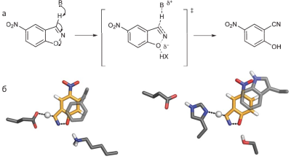
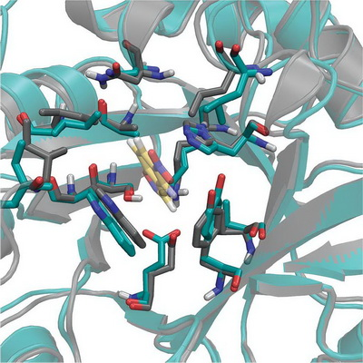
II. «Розеттский камень»
«Дизайнерские ферменты»
Элиминация Кемпа — реакция отщепления атома водорода от неионизуемого углеродного атома; природные ферменты неизвестны
Röthlisberger et al., Nature 453, 190-195
Этапы дизайна:
Поиск оптимального положения химических групп а/к остатков
Поиск белка-«каркаса»
Построение модели
Синтез и проверка активности
Подтверждение роли остатков (мутагенез)
In vitro-эволюция
Активный сайт «дизайнерского» фермента: предсказание Розетты и кристаллографи­ческая структура

Slide 17
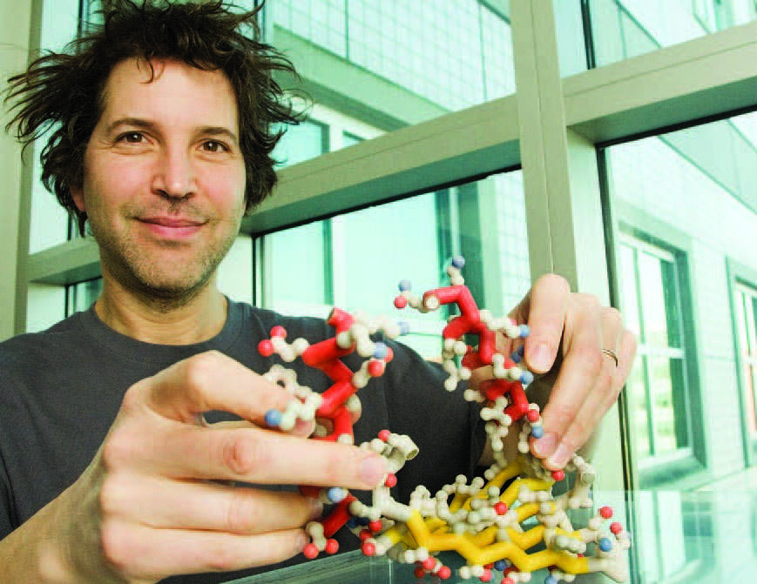
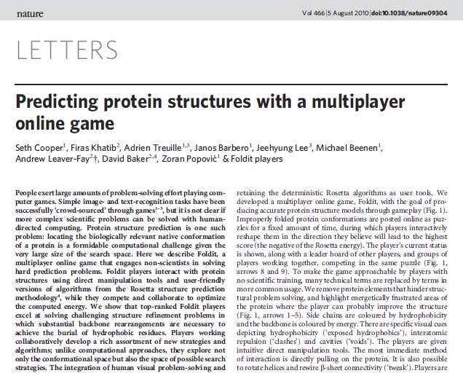
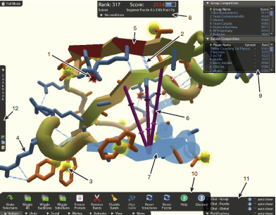
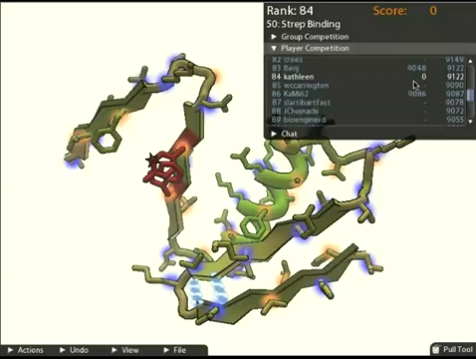
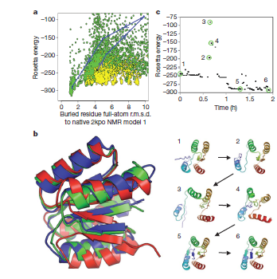
II. «Розеттский камень»
Научный краудсорсинг вместо «Дома-2»
Игра FoldIt
Дэвид Бейкер
Cooper et al., Nature 466, 756-760
В ряде случаев игроки FoldIt находили более правильную 3D-структуру белка, чем это удавалось компьютеру

Slide 18
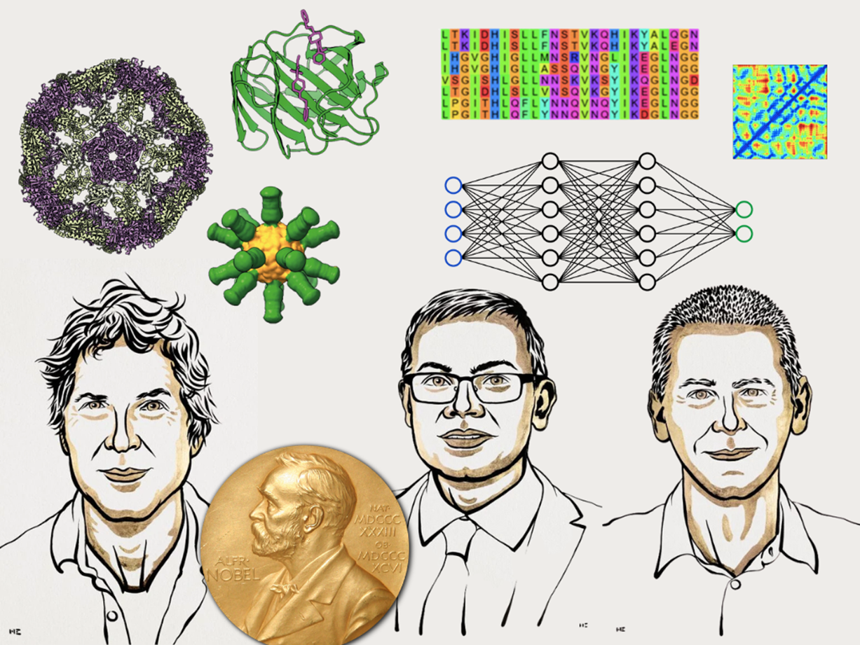
II. «Розеттский камень»
«Нобелевка» по химии-2024
Дэвид Бейкер («за компьютерный белковый дизайн») — Rosetta
Демис Хассабис и Джон Джампер («за предсказание структур белков») — AlphaFold

Slide 19
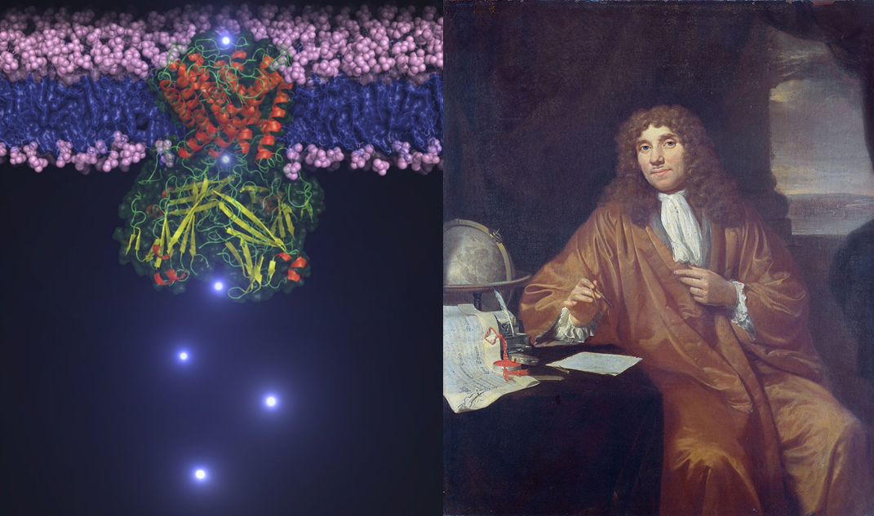
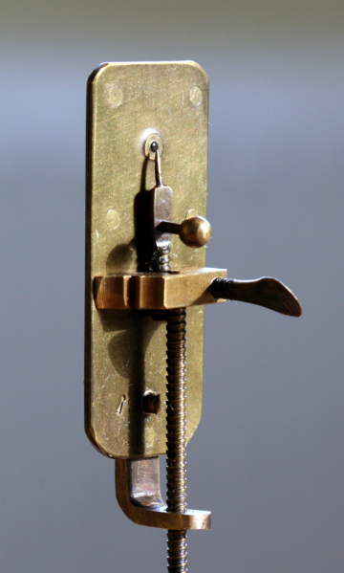
III. «Молекулярный микроскоп»
Энигма молекулярной динамики
Открытия, сделанные Левенгуком:
Инфузории
Бактерии
Вакуоли в клетке
Сперматозоиды
Мышечные волокна
Структура кофейных зерен :-)

Slide 20
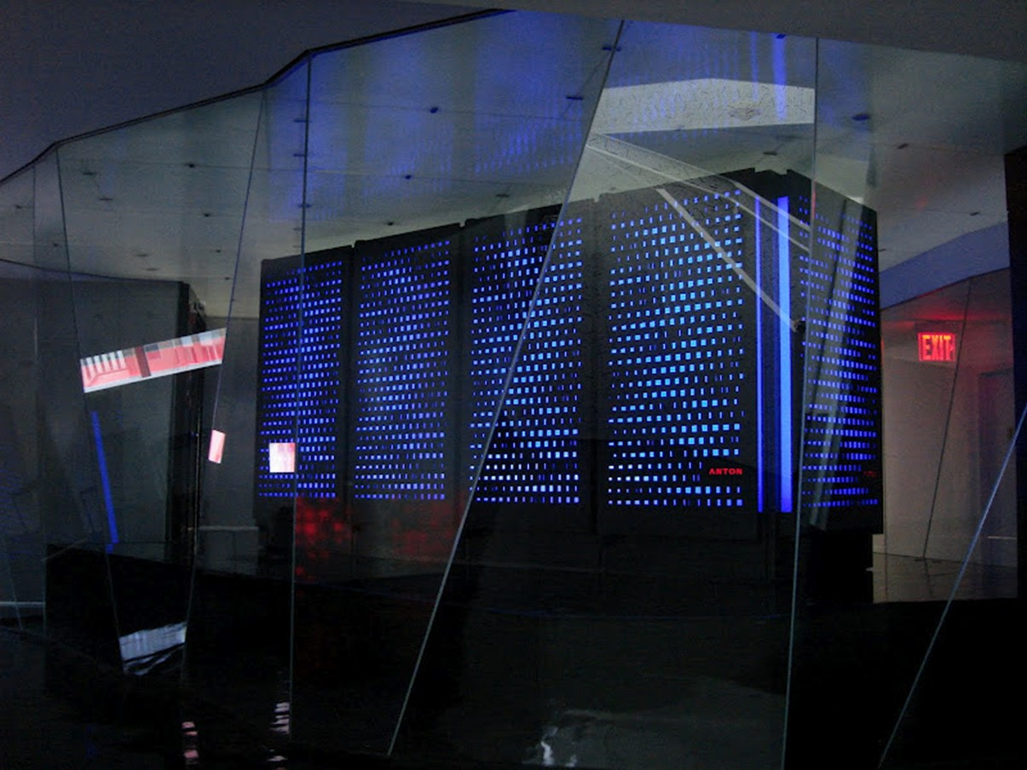
III. «Молекулярный микроскоп»
Anton: увидеть всё до атома
Массивно-параллельный компьютер для молекулярной динамики
512 специализированных процессоров (application-specific integrated circuit)
Шина 400 МГц
Оптимизация для расчетов электростатики, сил Ван-дер-Ваальса, преобразований Фурье (по 32 конвейера @ 800 МГц)
Коммуникации: сеть «3D-тор», 607 Гбит/с. Латентность: 50 нс
Производительность в МД: 1000-кратно превосходит «обычные» суперкомпьютеры

Slide 21
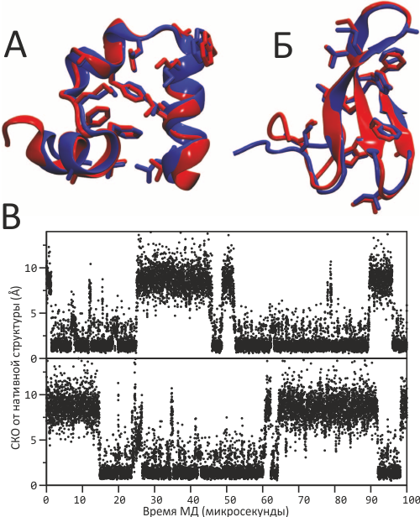
III. «Молекулярный микроскоп»
Миллисекунда: много или мало?
Обычно шаг интегрирования в МД равен 1–2 фс; на ПК счет миллисекундной траектории займет сотни лет
Для небольших белков виллина и FiP35 проведена МД 0.1–1 мс; наблюдались несколько актов сворачивания / разворачивания
Более крупный белок БПТИ: фолдинга в МД достичь не удалось, но конформационные переходы вблизи нативной структуры соответствуют данным ЯМР
Первая опубликованная МД БПТИ: несколько пикосекунд (10⁻¹² с) McCammon & Karplus (1977). Nature 267, 585
Shaw et al. (2010). Science 330, 341–346

Slide 22
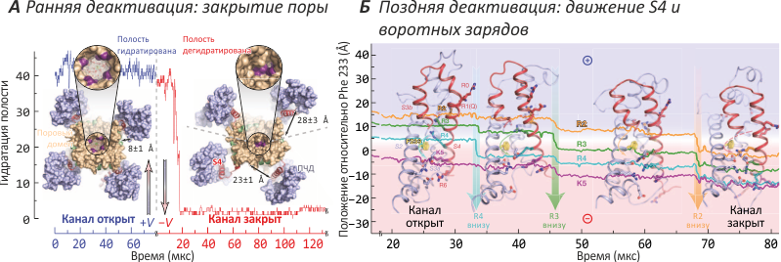
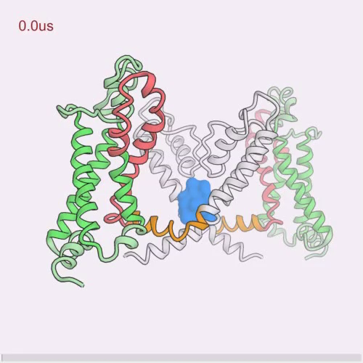
III. «Молекулярный микроскоп»
Калевый канал in silico
МД потенциал-чувствительного K⁺-канала показала последовательные стадии открывания/закрывания канала и движения ПЧД
Инактивация: закрытие поры и «гидрофобный коллапс»
Масштабные движения вольт-сенсора и 15 Å-перемещение ТМ-спирали S4
Jensen et al. (2012). Science 336, 229–233

Slide 23
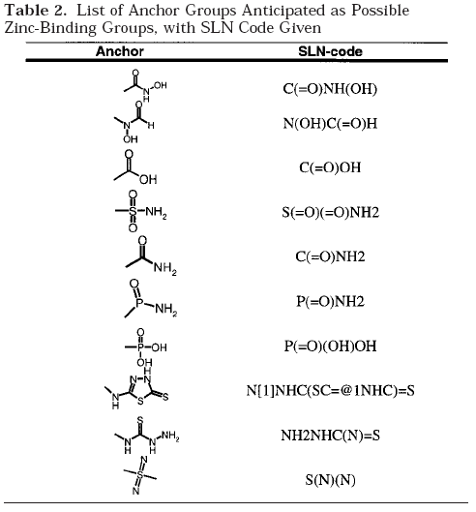
IV. Примеры драг-дизайна
Ингибитор карбоангидразы дорзоламид: глаукома
Виртуальное сканирование позволило последовательно сократить размер библиотеки в задаче поиска высокоаффинных антагонистов цинк-содержащей карбоангидразы II человека.
Для контроля за корректностью процедуры на каждом этапе в библиотеку добавляли 35 известных антагонистов и следили, чтобы «с водой не был выплеснут ребенок».
90000 → 5800 соединений, 2D фильтр в UNITY на содержание цинк-координирующих групп.
5800 → 3314 соединений, 3D фармакофорный запрос в UNITY с последующим ре-скорингом списка лигандов в FlexS.
Лучшие 100 из предыдущего шага вписали в 3D модель с помощью FlexX, и
среди лучших 13 соединений нашли 4 лиганда со сродством ≤ 1 нМ и 6 ~1 μМ.
Многие из обнаруженных ингибиторов не попадают под действие ни одного из патентов.
Grüneberg et al (2002) J. Med. Chem. 45, 3588-3602

Slide 24

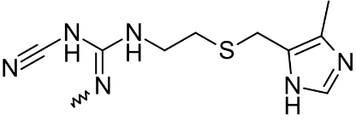
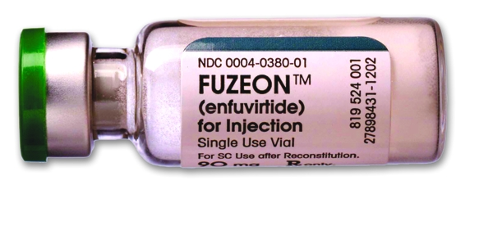
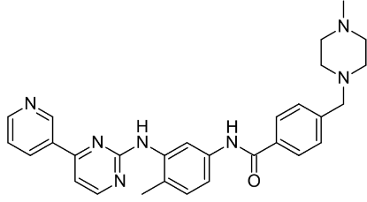
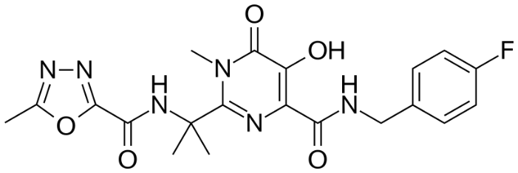
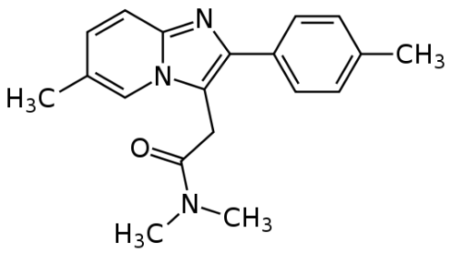
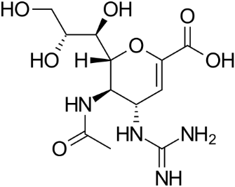
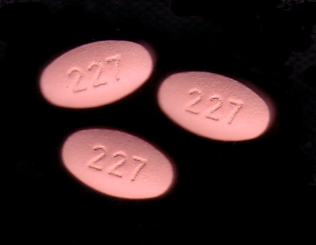
IV. Примеры драг-дизайна
Примеры драг-дизайна
Циметидин
Блокатор H₂-рецептора
От избыточной продукции
Кислоты в желудке при язве
Энфувиртид (СПИД)
Блокатор слияния мембраны ВИЧ с клеткой
человека. Пептид.
Иматиниб (рак) Ингибитор тирозинкиназы
Золпидем
(снотворное)
Агонист ГАМК-рецепторов
Занамивир
(грипп)
Ингибитор нейраминидазы
Ралтегравир
(СПИД)
Ингибитор интегразы

Slide 25
Выводы
Современная техника молекулярного моделирования позволяет «заглядывать» в наиболее ранние этапы биологических процессов
Такая имитация представляет не только фундаментальный интерес, но и служит основой для рациональной модификации и дизайна биологических молекул с практически важными свойствами
Наиболее крупные белковые молекулы, в случае отсутствия экспериментально определенной пространственной структуры, пока приходится моделировать на основе «шаблонов»
В компьютерном моделировании главное — не компьютеры и программы, а все равно мозги :-)

Slide 26
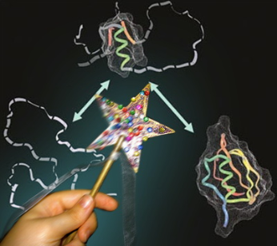





Торжество компьютерных методов: предсказание строения белков
454-секвенирование ДНК
Молекулярная динамика биомолекул. История полувековой давности
На заре молекулярной графики
Драг-дизайн: как в современном мире создаются новые лекарства
Ловля бабочек, или чем структурная геномика поможет биологии

Slide 27






Невидимая граница: где сталкиваются «нано» и «био»
Зрительный родопсин — рецептор, реагирующий на свет
Недоупорядоченные белки
Рецепторы в активной форме
Антимикробные пептиды — возможная альтернатива традиционным антибиотикам
Миллисекундный барьер взят!

Slide 28






Компьютерные игры в молекулярную биофизику биологических мембран
Калиевый канал in silico
Пространственно-временное моделирование в биологии
Рецептор “нетрадиционной ориентации”
Липидный фундамент жизни
Биохакеры: молекулярная биология в стиле «сделай сам»

Slide 29

Спасибо за внимание!

